Slide 1
Data Structure(실습)
2019.11.19(화)
TA : 서상원
Notes:
그림 다시 그리기
mobility
Hand over - 전달. 안끊어지고
hand off - 데이터 오갈때 hand off는 아얘 끊어졌다가 연결
Data plane
Control plane
Sytem Arch -
Frame work - control data 둘다 포함
기술이 어디에 속하는지가 제일 중요
mobility - 뜻 정확히 알기,( 100% 움직임에도 불구 통신되게 해주는 것)
scalibility

Slide 2
Contents
구분 | 내용 | 비고
1주차 | OT
2주차 | 포인터, 클래스, 연결리스트
3주차 | 스택
4주차 | 큐
5주차 | 순환(재귀)
6주차 | 그래프
7주차 | Bfs, dfs
8주차 | 이진탐색트리
9주차 | 중간고사
10주차 | AVL Tree
11주차 | 정렬, 탐색 1
12주차 | 정렬, 탐색 2
13주차 | 정렬, 탐색 3
14주차 | Minimum spanning tree, shortest path tree, Heap
15주차 | 기말고사

Slide 3
정렬, 탐색 2
퀵정렬
병합정렬
힙정렬

Slide 4
퀵정렬
분할-정복 방법을 통한 리스트 정렬
리스트 중 하나의 원소를 고른다. (Pivot 이라고 한다.)
Pivot 왼쪽에는 Pivot 보다 작은 원소, 오른쪽에는 Pivot보다 큰 원소가 온다.
Pivot 기준으로 리스트를 둘로 나눈다.(이 과정이 분할)
분할된 두개의 리스트에 대해 재귀적으로 과정 반복

Slide 5
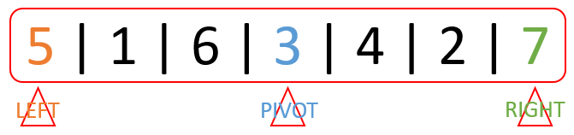
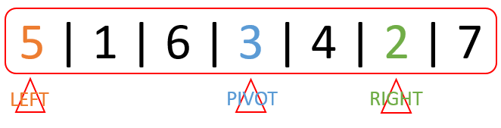
퀵정렬 동작 과정
Pivot을 선정한다.
Pivot: 배열 중앙
Pivot을 기준으로 Left와 Right를 비교한다.
Left : Pivot보다 클 경우 멈춤
Right : Pivot보다 작을 경우 멈춤

Slide 6
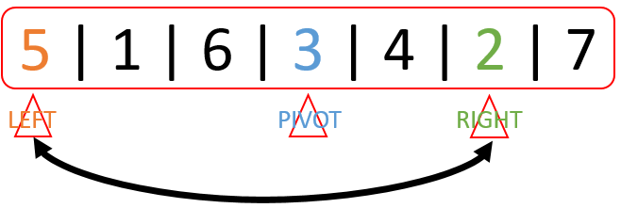
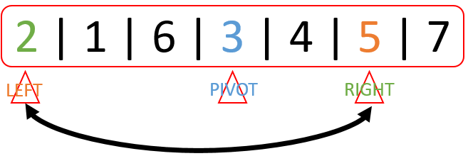
퀵정렬 동작 과정 (Cont.)
Left와 Right가 멈췄을 때, Left와 Right를 서로 교환한다.

Slide 7
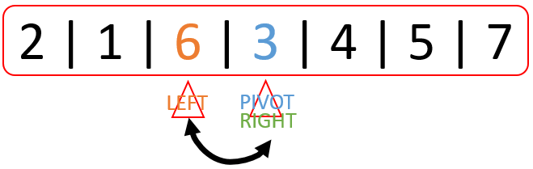
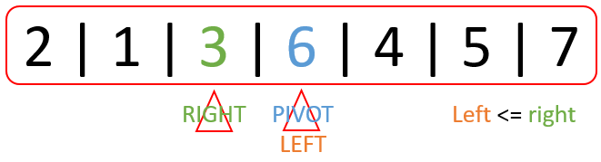
퀵 정렬 동작 과정 (Cont.)
Left가 Right보다 크거나 같아질 때 까지 반복한다.

Slide 8
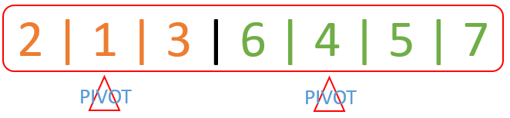
퀵 정렬 동작과정 (Cont.)
Pivot을 기준으로 왼쪽, 오른쪽 부분을 각각 퀵정렬 동작 과정을 반복한다.

Slide 9
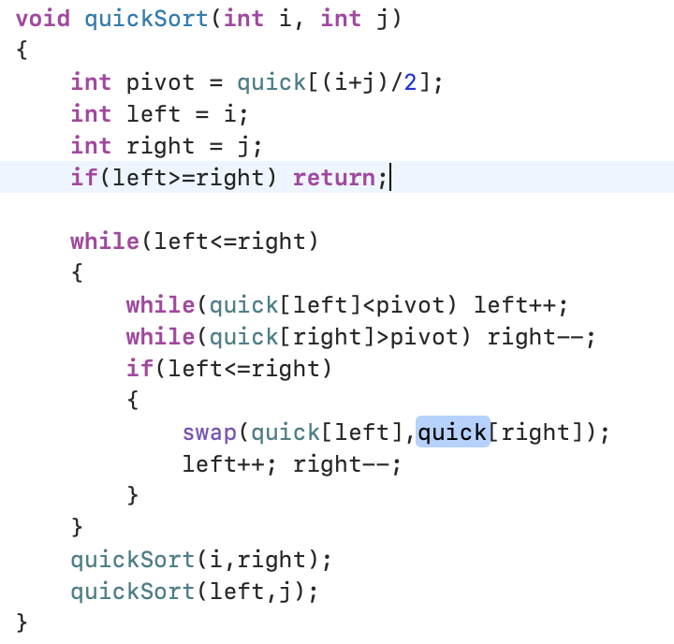
퀵정렬 예제 코드

Slide 10
합병정렬
분할-정복 기법에 바탕을 두고 있다.
하나의 리스트를 두개의 균등한 크기로 분할
분할된 리스트를 정렬
두 리스트를 합하여 전체가 정렬된 리스트로 만드는 방법

Slide 11
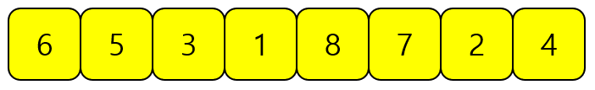
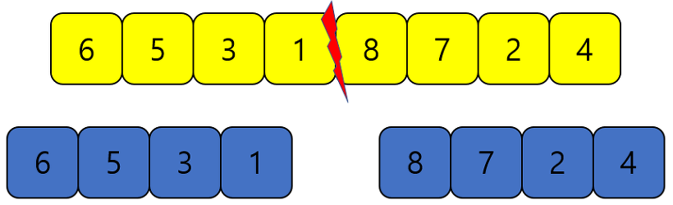
합병정렬 동작 과정

Slide 12
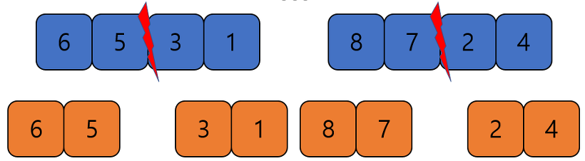
합병정렬 동작 과정 (Cont.)

Slide 13
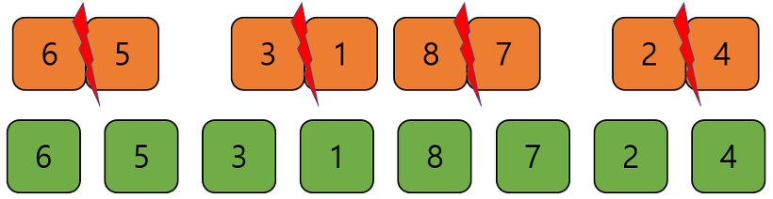
합병정렬 동작 과정 (Cont.)

Slide 14
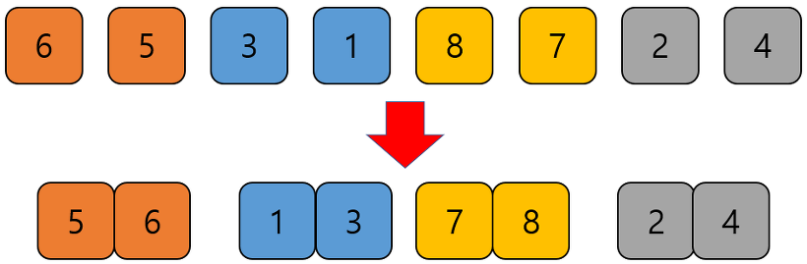
합병정렬 동작 과정 (Cont.)

Slide 15
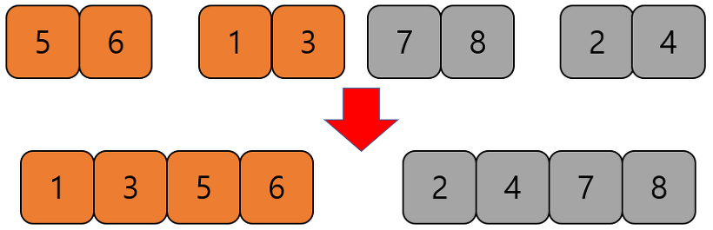
합병정렬 동작 과정 (Cont.)

Slide 16
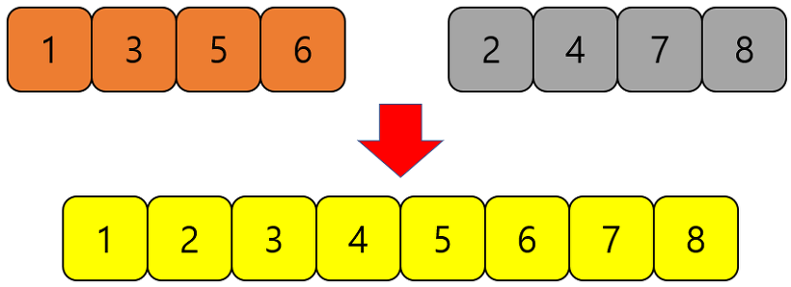
합병정렬 동작 과정 (Cont.)

Slide 17
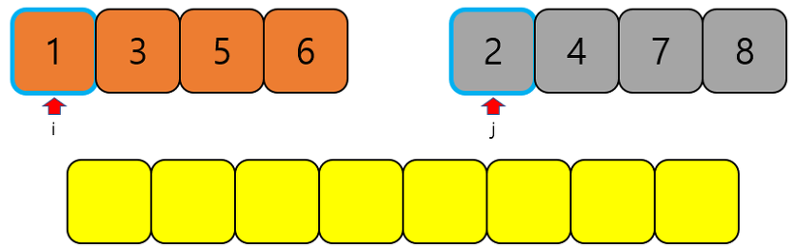
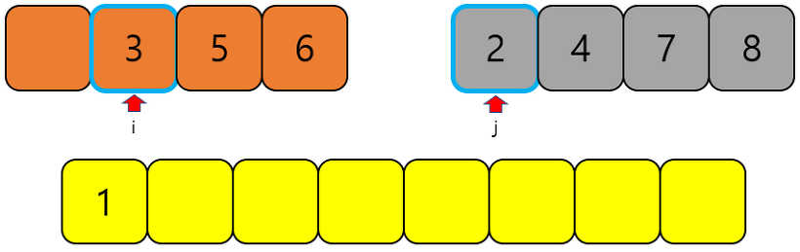
두 리스트를 합병하는 방법

Slide 18
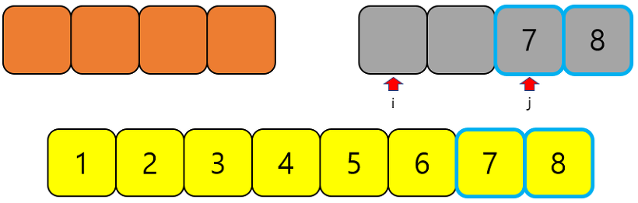
두 리스트를 합병하는 방법(Cont.)

Slide 19
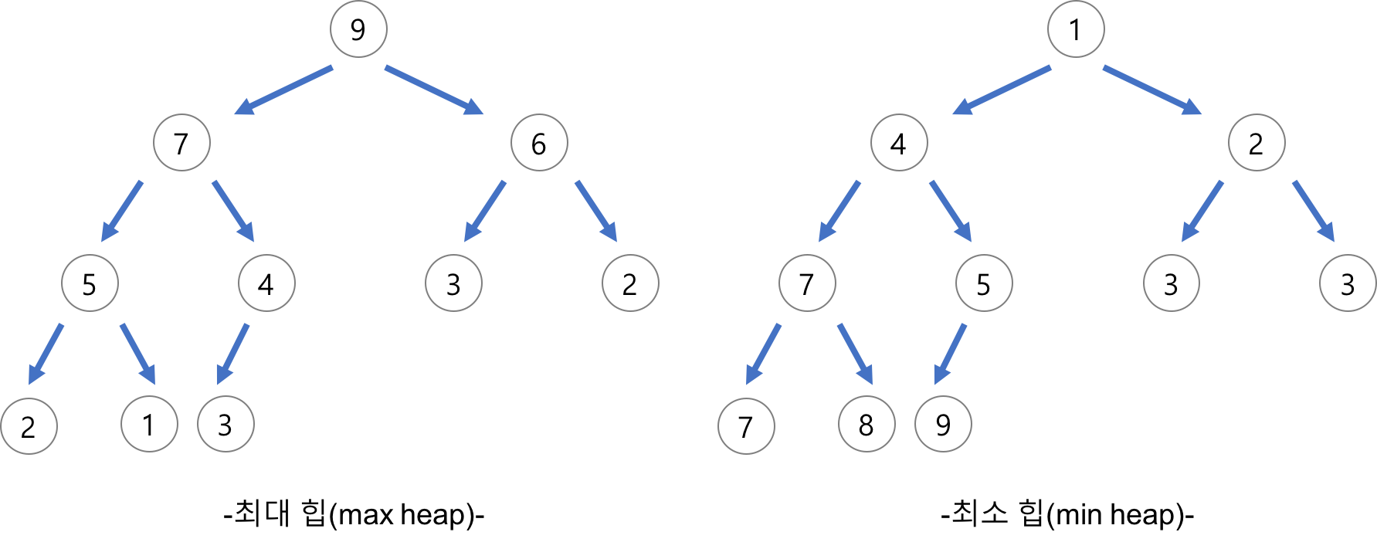
힙정렬
완전 이진트리로 구현.
배열로 구현하면 외관상 1차원 배열로 보임.
최대힙, 최소힙이 있다.
최대힙 : 루트가 가장 큰 값
최소힙 : 루트가 가장 작은 값

Slide 20
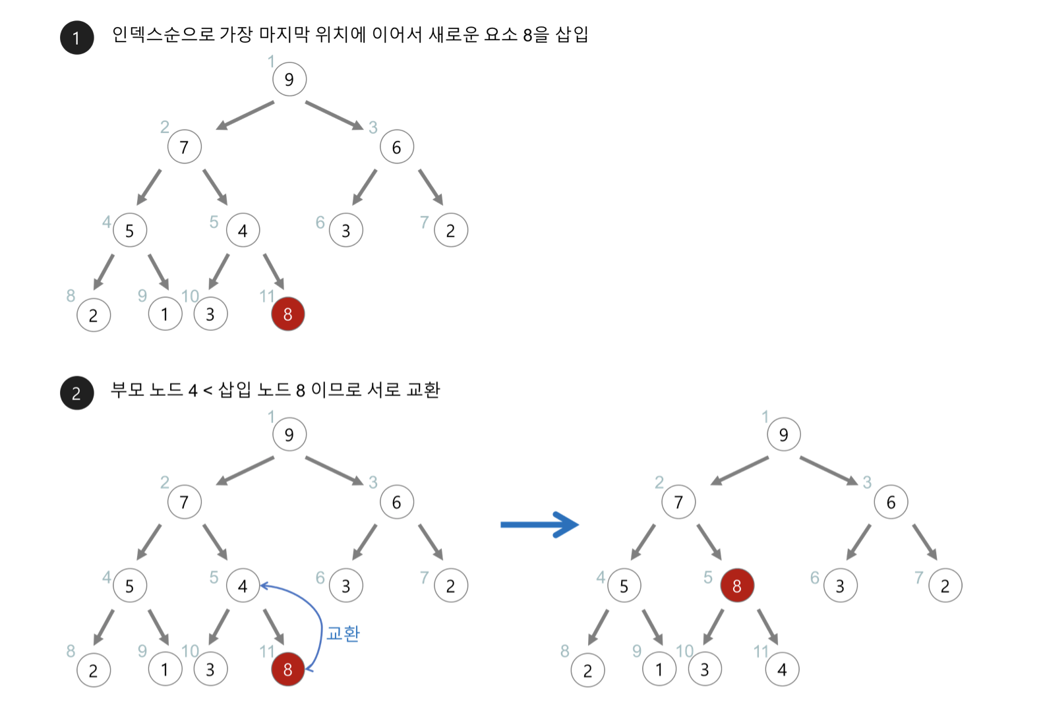
힙의 삽입

Slide 21
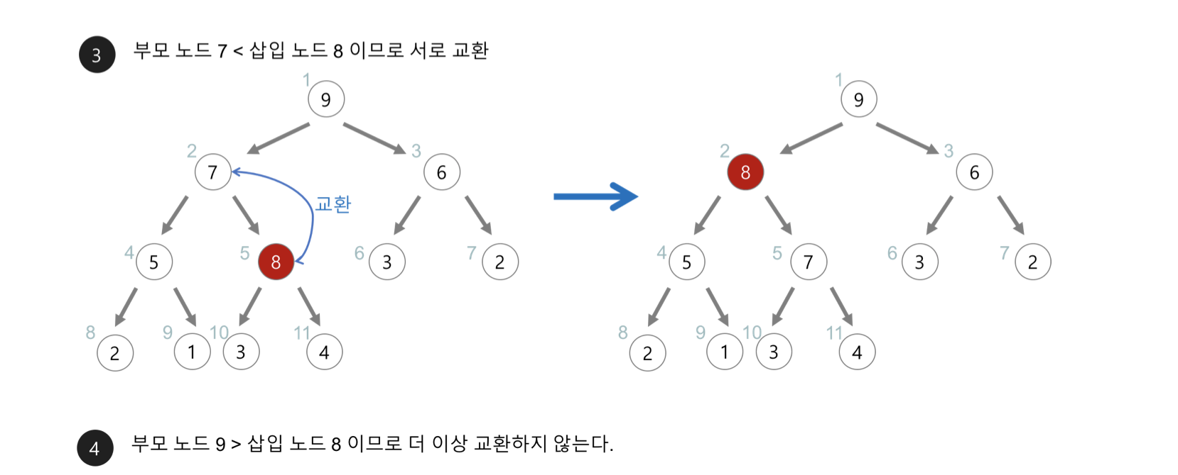
힙의 삽입(Cont.)

Slide 22
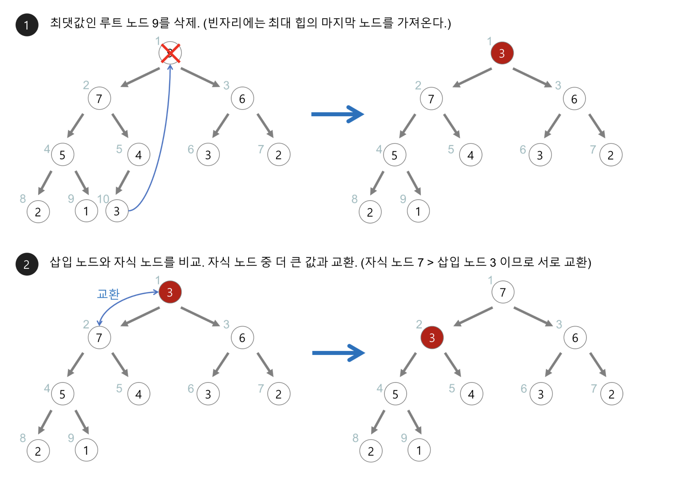
힙의 삭제

Slide 23
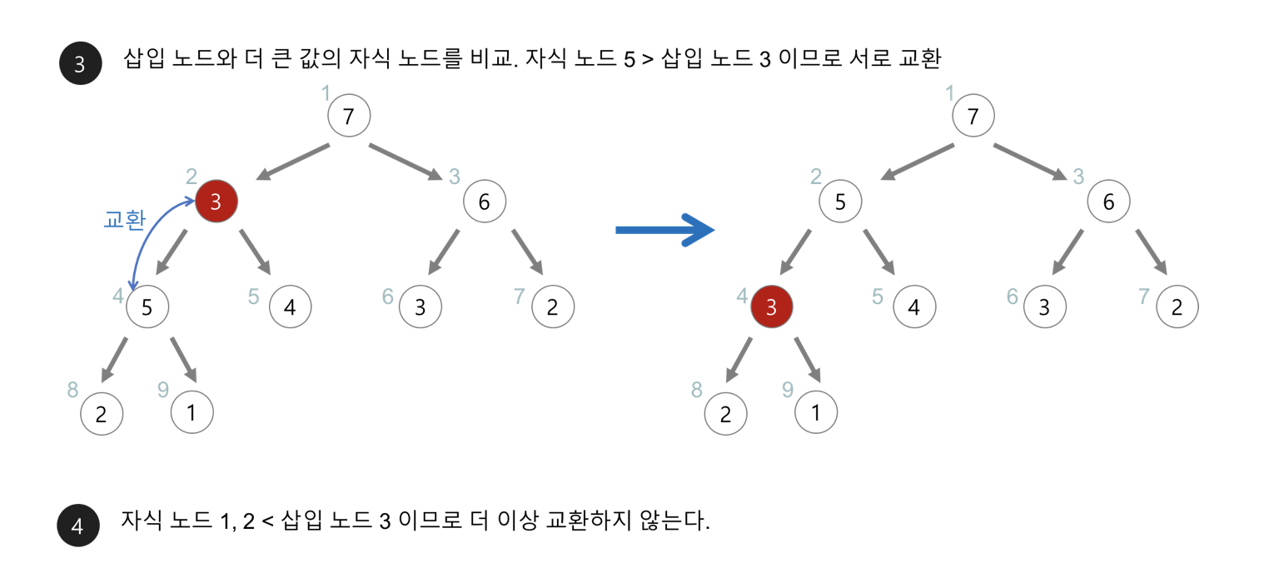
힙의 삭제(Cont.)

Slide 24
과제
Github에서 정렬 과제용 데이터를 입력받아 정렬하는 프로그램
Github에 올려놓은 csv파일을 입력받아 정렬
파일입출력 사용하면 입력받기 가능
퀵, 합병, 힙 정렬 모두 구현
비교할 때, 지난 주 4가지 정렬 모두 포함해서 비교하기
소스코드는 퀵, 합병, 힙만 포함(버블, 삽입, 선택, 셸은 넣지말것)
과제 구현 시 컴퓨터로 시간 측정하는 방법으로 각 정렬 시간 비교
보고서 및 소스코드 : 2019.11.26까지 제출
보고서 : 수업시간까지 프린트해서 직접 제출
소스코드 : 이메일 제출
소스코드는 이메일로 [자료구조_실습][12주차][학번][이름].zip 으로 압축하여 제출

